Slide 1
창의학기제 14주차 발표
창의학기제-007
자율주행을 위한 딥러닝 기반 3D 객체 탐지
PointPillars 실습 (3)
5/25 ~ 6/7

Slide 2
목차
창의학기제-007
PointPillars 개선 방안
Base Hyperparameter tuning (박민배)
Change Backbone
Exception / ResNeXt (김대식)
ConvNeXt (김동영)
PillarNet (백근주)
Data Augmentation(박준서)

Slide 3
PointPillars 개선 방안 - Change Backbone
창의학기제-007
ResNeXt
지난주 실험 결과
Model | Easy | Moderate | Hard
Baseline | 76.5692 | 64.3555 | 60.7544
PointPillars + Xception (epoch= 160) | 74.5481 (-2.02) | 64.2538 (-0.1) | 60.7603 (+0.006)
PointPillars + ResNeXt (epoch = 160) | 74.3076 (-2.26) | 62.9554 (-1.4) | 58.9847 (-1.77)
→ Xception보다 ResNeXt으로 backbone을 변경했을 때 성능이 더 떨어지는 것으로 확인
→ Xception과 ResNeXt를 ensemble해서 backbone으로 사용해 성능을 향상시킬 계획

Slide 4
PointPillars 개선 방안 - Change Backbone
창의학기제-007
ResNeXt
실험 결과
Model | Easy | Moderate | Hard
Baseline | 76.5692 | 64.3555 | 60.7544
PointPillars + ResNeXt (epoch = 160) | 74.3076 (-2.26) | 62.9554 (-1.4) | 58.9847 (-1.77)
PointPillars + ResNeXt (max_num = 64) | 74.8013 (-1.76) | 63.0627 (-1.3) | 58.9331 (-1.82)
→ Pillar 안에 포함되는 point의 수가 증가할수록 mAP 성능이 나아진다는 것을 확인

Slide 5
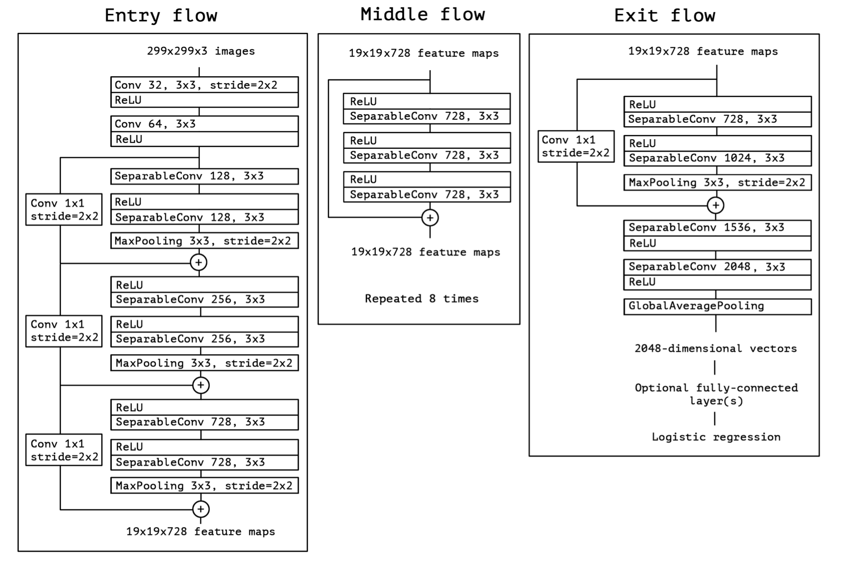
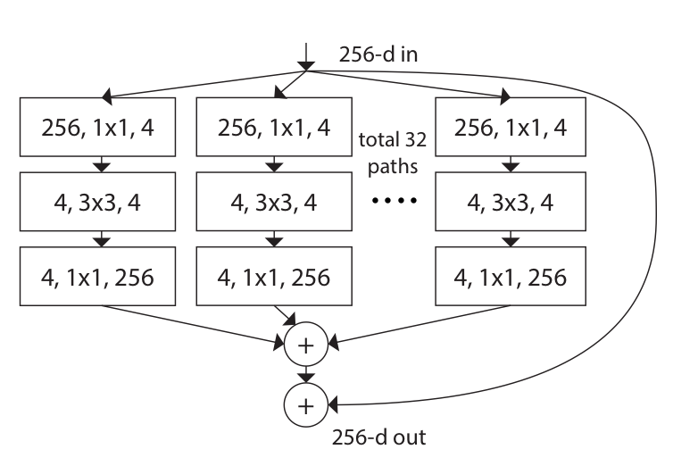
PointPillars 개선 방안 - Change Backbone
창의학기제-007
Xception + ResNeXt
Output channels = [64, 128, 256, 64, 126, 256, 256]
5번 반복
Xception
ResNeXt
Aggregate

Slide 6
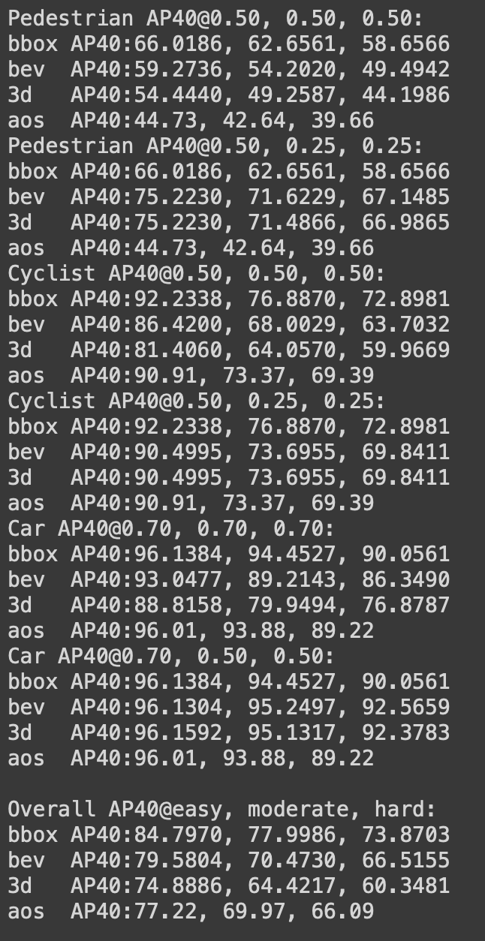
PointPillars 개선 방안 - Change Backbone
창의학기제-007
Xception + ResNeXt
실험 결과
Model | Easy | Moderate | Hard
Baseline | 76.5692 | 64.3555 | 60.7544
PointPillars + MultiBackbones (epoch = 160) | 74.8886 (-1.68) | 64.4217 (+0.066) | 60.3481 (-0.4)
→ backbone을 더 복잡하게 만들었지만 더 나은 성능을 보이지 못하는 것을 확인
→ 세부적인 결과를 봤을 때 bounding box와 bird eye view에서는 baseline에 비해서 더 나은 AP 성능이 나오는 것으로 확인
→ 2D에 대해서는 더 좋은 결과를 얻지만 3D에서는 그렇지 못하는 것이 공간 정보에 대해 손실이 있는 것으로 추측됨

Slide 7
PointPillars 개선 방안 - Change Backbone
창의학기제-007
CSPBepNet
지난주 실험 결과
Model | Easy | Moderate | Hard | Compared | FLOPs
Baseline | 73.9592 | 62.3412 | 58.3332 | - - - | 29.71
CSPBepNet | 72.5008 (-1.4584) | 61.0834 (-1.2578) | 56.8824 (-1.4508) | - - - | 20.28
CSPBepNet | 72.3789 (-1.5803) | 61.4004 (-0.9408) | 57.2960 (-1.0372) | ↓↑↑ | 35.45
CSPBepNet | 72.7452 (-1.2140) | 60.5919 (-1.7493) | 56.6782 (-1.6550) | ↑↓↓ | 46.02
Layer의 반복 횟수를 늘려도 성능은 Baseline을 넘기지 못함. 해당 Backbone은 KITTI 데이터셋에 적합하지 않다고 생각하여 다음 모델인 ConvNeXt를 사용해 볼 예정

Slide 8
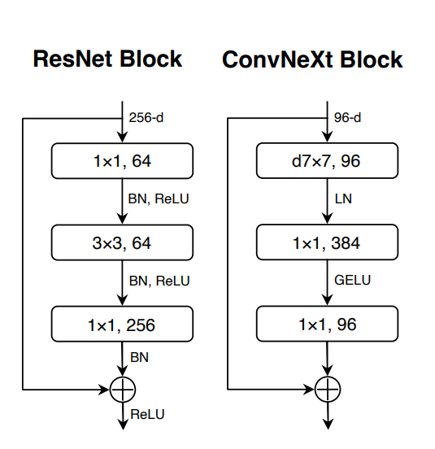
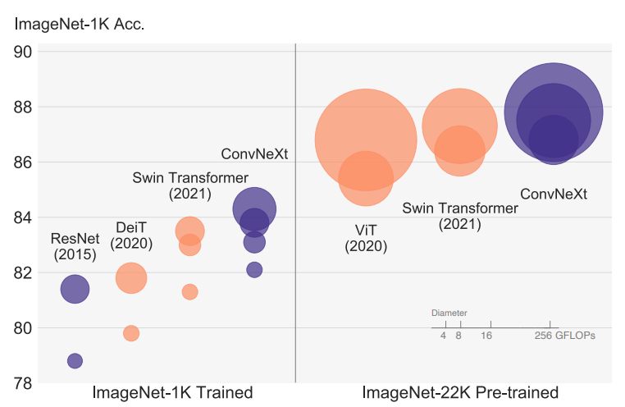
PointPillars 개선 방안 - Change Backbone
창의학기제-007
최근에 등장한 ConvNeXt(22.01)모델을 사용해 보고자 함
통상 conv뒤에 사용되었던 activation function을 1x1 MLP에서만 사용하여 더 적게 사용하고, ReLU대신 GELU를, BN도 더 적게 사용하면 성능이 오르고 BN대신 LN(Layer Norm)을 사용했을때 가장 좋은 성능을 가져왔다고 함.
Vision Transformer 보다 좋은 성능을 보이는 모델이라서 선택함.

Slide 9
PointPillars 개선 방안 - Change Backbone
창의학기제-007
ConvNeXt
실험 결과
Model | Easy | Moderate | Hard | FLOPs
Baseline | 73.9592 | 62.3412 | 58.3332 | 29.71
ConvNeXt_tiny | 70.4475 (-3.5117) | 58.1876 (-4.1536) | 54.4878 (-3.8454) | 29.62
ConvNeXt_small | 68.4511 (-5.5081) | 57.3610 (-4.9802) | 53.4336 (-4.8996) | 62.88
두 모델 전부 가장 좋은 val_loss를 갖는 epoch에서 추론을 진행하였지만, small의 경우 80epoch 부터 overfitting이 발생하였고 두 모델 모두 성능을 올리는데 실패하였음.
-> ConvNeXt 구조는 pseudo image에 대한 좋은 특징추출기가 아닌 것으로 결론을 내림.

Slide 10
PointPillars 개선 방안 – PillarNet
창의학기제-007
(지난주 실험) PillarNet
기존 : Encoder X → Sparse Convolution을 이용한 Encoder 추가
Model | Easy | Moderate | Hard
Baseline | 76.5073 | 64.7261 | 61.3703
Custom PillarNet | 53.2419 (-23.2654) | 43.7225 (-21.0036) | 39.8212 (-21.5491)
Down sample을 16배까지 진행하기에 feature map size가 너무 작아져 성능 하락
해결을 위해 Voxel size를 더 작게 해서 feature map이 적절하게 커지게 해 성능 개선 시도

Slide 11
PointPillars 개선 방안 – PillarNet
창의학기제-007
PillarNet with smaller voxel size
기존 : Voxel size [0.16, 0.16, 4] → Voxel size [0.08, 0.08, 4]
Model | Easy | Moderate | Hard
Baseline | 76.5073 | 64.7261 | 61.3703
Custom PillarNet Voxel size [0.08, 0.08, 4] | 66.2427 (-10.2646) | 55.4887 (-9.2473) | 51.7545 (-9.6185)
기존의 Voxel size보다 작게 했을 때 성능 향상이 된 것 확인
하지만 Baseline보다 성능이 여전히 낮아, Voxel size를 조금 더 작게 하여 실험

Slide 12
PointPillars 개선 방안 – PillarNet
창의학기제-007
PillarNet with smaller voxel size
기존 : Voxel size [0.16, 0.16, 4] → Voxel size [0.04, 0.04, 4]
Model | Easy | Moderate | Hard
Baseline | 76.5073 | 64.7261 | 61.3703
Custom PillarNet Voxel size [0.04, 0.04, 4] | 65.1112 (-11.3961) | 55.0611 (-9.6650) | 51.3303 (-10.0400)
Voxel size를 더 작게 했음에도, 성능 개선은 없었음
Convolution layer가 늘어나면서 Gradient Vanishing 문제가 생긴 것으로 추측됨
Skip Connection으로 모델 성능 개선 시도 필요

Slide 13
PointPillars 개선 방안 – Data Augmentation
창의학기제-007
(지난주 실험) Random Rotation 범위 조정 with DV
기존 : [-$\frac{π}{4}, \frac{π}{4}$] (meters) → 변경 후 : [-$\frac{π}{2}, \frac{π}{2}$]
Model | Easy | Moderate | Hard
Baseline | 76.5073 | 64.7261 | 61.3703
Dynamic Voxelization + R.R 범위 조정 | 76.0969 (-0.4104) | 64.2944 (-0.4317) | 59.9940 (-1.3763)
Random Rotation의 범위를 더 크게 가져가면 다양한 각도의 객체들을 학습하여 검출이 잘 될 줄 알았지만 오히려 성능이 더욱 떨어짐
내주에는 Data Augmentation을 적용하여 모델의 성능변화를 탐구해볼 계획

Slide 14
PointPillars 개선 방안 – Data Augmentation
창의학기제-007
Random Rotation 범위 조정 without DV
기존 : [-$\frac{π}{4}, \frac{π}{4}$] (meters) → 변경 후 : [-$\frac{π}{20}, \frac{π}{20}$]
Model | Easy | Moderate | Hard
Baseline | 76.5073 | 64.7261 | 61.3703
R.R 범위 조정 | 77.9436 (+1.4363) | 65.7619 (+1.0358) | 60.8421 (-0.5282)
실제 PointPillars 논문대로 random rotation을 적용하니 미약하지만 baseline보다 성능이 소폭 상승된 것을 확인

Slide 15
PointPillars 개선 방안 – Data Augmentation
창의학기제-007
Random Rotation 범위 조정 without DV
기존 train 3769장 → 신규 train 5653장
Model | Easy | Moderate | Hard
Baseline | 76.5073 | 64.7261 | 61.3703
R.R 범위 조정 + train 개수 증가 | 79.351 (+2.8437) | 67.3984 (+1.6723) | 60.4779 (-0.8924)
Random rotation에 train data의 수를 증가시키니 Hard 난이도를 제외한 다른 난이도에서 random rotation만 적용한 것보다 더 성능이 오름
→ 데이터의 수 증가가 원인일 가능성이 높다고 생각
하지만 Hard 난이도에서 성능이 0.3정도 더 하락
→추측하기로 Hard 난이도는 겹쳐진 물체 같은 구분하기 어려운 클래스들이 많아서 다른 처리를 해주어야 성능개선이 보일 것 같음

Slide 16
감사합니다.
창의학기제-007

